Slide 1
A IMUNIDADE DO PIS E COFINS NAS EXPORTAÇÕES INDIRETAS
Profª Drª. Marcela Cunha Guimarães
Doutora e mestre em Direito Tributário pela Pontifícia Universidade Católica de São Paulo (PUC/SP). Professora de Direito Tributário da Universidade Federal de Uberlândia e do Instituto Brasileiro de Estudos Tributários (IBET). Conselheira Julgadora do Conselho de Contribuintes do Município de Uberlândia. Sócia fundadora da Banca Marcela Guimarães Sociedade de Advogados

Slide 2
IMUNIDADE
A IMUNIDADE CONSTITUCIONAL É UMA NORMA LIMITADORA DE COMPETÊNCIA TRIBUTÁRIA ENCONTRA-SE PREVISTA NO PLANO CONSTITUCIONAL

Slide 3
IMUNIDADE
Nas lições do Prof. Paulo de Barros Carvalho, a imunidade é “classe finita e imediatamente determinável de norma jurídica, contida no texto da Constituição da República, e que estabelecem, de modo expresso, a incompetência das pessoas políticas de direito constitucional interno para expedir regras instituidoras de tributos que alcancem situações específicas e suficientemente caracterizadas’. (Curso de Direito Tributário. São Paulo: Saraiva, 2017. p. 203).

Slide 4
Imunidade x Isenção
Imunidade
Plano Constitucional
Desenho de competências
Isenção
Legislação infraconstitucional
Redução de da abrangência de critérios da RMIT
Momento anterior à percussão tributária
Garantia constitucional
Resguardar valores
Interpretação literal e restritiva

Slide 5
IMUNIDADES RELATIVAS ÀS EXPORTAÇÕES NA CF/88
IMPOSTO SOBRE PRODUTOS INDUSTRIALIZADOS (IPI)
Art. 153, § 3º, III : proibindo a União de instituir IPI “sobre os produtos industrializados destinados ao exterior”.
IMPOSTO SOBRE CIRCULAÇÃO DE MERCADORIA E SERVIÇO DE COMUNICAÇÃO E TRANSPORTE INTERMUNICIPAL E INTERESTADUAL (ICMS)
Art. 155, § 2°, X, a: Segundo tal preceito, os Estados e o Distrito Federal não poderão instituir ICMS, sobre “operações que destinem mercadorias para o exterior, nem sobre serviços prestados a destinatários no exterior, assegurada a manutenção e o aproveitamento do montante do imposto cobrado nas operações anteriores”.

Slide 6
IMUNIDADES RELATIVAS ÀS EXPORTAÇÕES NA CF/88
IMUNIDADE DAS CONTRIBUIÇÕES SOCIAIS E DE INTERVENÇÃO NO DOMÍNIO ECONÔMICO SOBRE AS RECEITAS DECORRENTES DE EXPORTAÇÃO
Art. 149. Compete exclusivamente à União instituir contribuições sociais, de intervenção no domínio econômico e de interesse das categorias profissionais ou econômicas, como instrumento de sua atuação nas respectivas áreas, observado o disposto nos arts. 146, III, e 150, I e III, e sem prejuízo do previsto no art. 195, § 6º, relativamente às contribuições a que alude o dispositivo.
(...)
§ 2º As contribuições sociais e de intervenção no domínio econômico de que trata o caput deste artigo:
I - não incidirão sobre as receitas decorrentes de exportação;

Slide 7
IMUNIDADE ART. 149 149, § 2º, I DA CF/88
QUAL CONTRIBUIÇÕES SOCIAIS E DE INTERVENÇÃO NO DOMINIO ECONÔMICO ESTÃO ABARCADAS PELA IMUNIDADE PREVISTA NO ARTIGO 149, § 2º , I ?
Por força da Decisão do STF no RE 564413 atualmente pode-se concluir que não é qualquer contribuição social e qualquer contribuição de intervenção no domínio econômico apenas aquelas base de cálculo envolva receita decorrente de exportação.
Neste sentido, não se aplica para as Contribuições Sociais Previdenciárias Patronais cuja base seja folha e tão pouco para Contribuição Social Sobre o Lucro Líquido, já que a base não é receita sim lucro líquido.

Slide 8
IMUNIDADE ARTIGO 149, § 2º, I DA CF/88
Desse modo a Imunidade veiculada no artigo 149, § 2º, I abarcaria as seguintes contribuições sociais:
PIS E COFINS
FUNRURAL e CONTRIBUIÇÕES PREVIDENCIÁRIAS PATRONAIS desde que o contribuinte tenha feito opção pelo recolhimento com base na produção/receita.

Slide 9
DESONERAÇÃO DA FOLHA FUNDAMENTO CONSTITUCIONAL ART. 195, § 9º
§ 9º As contribuições sociais previstas no inciso I do caput deste artigo poderão ter alíquotas diferenciadas em razão da atividade econômica, da utilização intensiva de mão de obra, do porte da empresa ou da condição estrutural do mercado de trabalho, sendo também autorizada a adoção de bases de cálculo diferenciadas apenas no caso das alíneas "b" e "c" do inciso I do caput. (Redação dada pela Emenda Constitucional nº 103, de 2019)
Lei 12.546/2011, Art. 7.

Slide 10
FUNRURAL PRODUTOR PESSOA FÍSICA
Art. 25. A contribuição do empregador rural pessoa física, em substituição à contribuição de que tratam os incisos I e II do art. 22, e a do segurado especial, referidos, respectivamente, na alínea a do inciso V e no inciso VII do art. 12 desta Lei, destinada à Seguridade Social, é de:
I - 1,2% (um inteiro e dois décimos por cento) da receita bruta proveniente da comercialização da sua produção; (Redação dada pela Lei nº 13.606, de 2018) (Produção de efeito)
II - 0,1% da receita bruta proveniente da comercialização da sua produção para financiamento das prestações por acidente do trabalho. (Redação dada pela Lei nº 9.528, de 10.12.97). (Vide decisão-STF Petição nº 8.140 - DF)
(...)
§ 13. O produtor rural pessoa física poderá optar por contribuir na forma prevista no caput deste artigo ou na forma dos incisos I e II do caput do art. 22 desta Lei, manifestando sua opção mediante o pagamento da contribuição incidente sobre a folha de salários relativa a janeiro de cada ano, ou à primeira competência subsequente ao início da atividade rural, e será irretratável para todo o ano-calendário.” (NR)

Slide 11
FUNRURAL PRODUTOR RURAL PJ
Art. 15. O art. 25 da Lei nº 8.870, de 15 de abril de 1994 , passa a vigorar com as seguintes alterações: (Produção de efeito)
“Art. 25. .................................................................
(...)
§ 7º O empregador pessoa jurídica poderá optar por contribuir na forma prevista no caput deste artigo ou na forma dos incisos I e II do caput do art. 22 da Lei nº 8.212, de 24 de julho de 1991 , manifestando sua opção mediante o pagamento da contribuição incidente sobre a folha de salários relativa a janeiro de cada ano, ou à primeira competência subsequente ao início da atividade rural, e será irretratável para todo o ano- calendário.” (NR)

Slide 12
Finalidade das Imunidades Relativas às Exportações e do art. 145 §2º, I, CF/88
Estimular a exportação
Desonerar o custo final da mercadoria que será vendida para o exterior
Assegurar a competitividade dos produtos nacionais com os produtos estrangeiros
Reduzir os custos tributários incidentes nas operações que envolvam mercadorias destinadas ao exterior
Soberania nacional

Slide 13
Exportações de Produção Rural
$89,5 bilhões
valor das vendas internacionais feitas pelas tradings em 2015
USD 100,7 bilhões
(exportação de produtos agropecuários pelo Brasil em 2021)
10%
do volume total das exportações brasileiras foi feita por tradings em 2015
Segundo relatório disponibilizado pelo Instituto CNA, disponível em: https://cnabrasil.org.br/cna/panorama-do-agro

Slide 14
Exportação Direta
PRODUTOR RURAL BRASILEIRO
COMPRADOR ESTRANGEIRO

Slide 15
Exportação Indireta
EMPRESA EXPORTADORA ou TRADING COMPANY
PRODUTOR RURAL BRASILEIRO
COMPRADOR ESTRANGEIRO

Slide 16
Trading Companies x Empresas Exportadoras
Trading company: essa expressão não é utilizada na legislação brasileira; há confusão entre as definições de cada uma na doutrina.
Empresas comerciais exportadoras (ECE):
Decreto-Lei nº 1.248, de 1972 (tratamento tributário das operações de compra de mercadorias no mercado interno, para o fim específico de exportação)
Segundo o Decreto-Lei nº 1.248, de 1972: apenas as empresas comerciais exportadoras que obtivessem o Certificado de Registro Especial seriam beneficiadas com os incentivos fiscais à exportação.

Slide 17
Trading Companies x Empresas Exportadoras
RFB/SOLUÇÃO DE CONSULTA Nº 40, DE 4 DE MAIO DE 2012, PUBLICADA NO DIÁRIO OFICIAL DA UNIÃO (DOU) DE 7 DE MAIO DE 2012:
“A não incidência do PIS/Pasep e Cofins e a suspensão do IPI aplicam-se a todas as empresas comerciais exportadoras que adquirirem produtos com o fim específico de exportação. Duas são as espécies de empresas comerciais exportadoras: a constituída nos termos do Decreto-Lei nº 1.248, de 29 de novembro de 1972, e a simplesmente registrada na Secretaria de Comércio Exterior.”
RFB/SOLUÇÃO DE CONSULTA Nº 56, DE 16 DE JUNHO DE 2011, PUBLICADA NO DIÁRIO OFICIAL DA UNIÃO (DOU) DE 17 DE JUNHO DE 2011:
“A trading company é a empresa comercial exportadora constituída sob a forma de sociedade por ações, dentre outros requisitos mínimos previstos no Decreto-Lei nº 1.248/72.”

Slide 18
Trading Companies x Empresas Exportadoras
SEGUNDO A LEGISLAÇÃO ATUAL:
Existem duas espécies de empresas comerciais exportadoras (ECE):
as que possuem o Certificado de Registro Especial, usualmente denominadas “trading companies”, regulamentadas pelo Decreto-Lei nº 1.248, de 1972, recepcionado pela Constituição Federal de 1988 com status de lei ordinária; e
as comerciais exportadoras que não possuem o Certificado de Registro Especial e são constituídas de acordo com Código Civil Brasileiro.
Os benefícios fiscais quanto ao IPI, PIS/PASEP, COFINS e ICMS aplicam-se, atualmente, às duas espécies, sem distinção alguma.

Slide 19
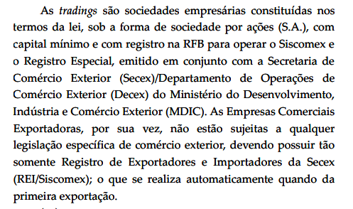
Imunidade Funrural – Exportações Indiretas
12/02/2020: RECURSO EXTRAORDINÁRIO 759.244 SÃO PAULO
Fixação de tese de julgamento para os fins da sistemática da repercussão geral: “A norma imunizante contida no inciso I do §2º do art.149 da Constituição da República alcança as receitas decorrentes de operações indiretas de exportação caracterizadas por haver participação de sociedade exportadora intermediária.”

Slide 20
ADI 4735 INCONSTITUCIONALIDADE ART. 170, §§ 1º e 2º IN 971
Ementa: CONSTITUCIONAL E TRIBUTÁRIO. CONTRIBUIÇÕES SOCIAIS E DE INTERVENÇÃO NO DOMÍNIO ECONÔMICO. ART. 170, §§ 1º e 2º, DA INSTRUÇÃO NORMATIVA DA SECRETARIA DA RECEITA FEDERAL DO BRASIL (RFB) 971, DE 13 DE DEZEMBRO DE 2009, QUE AFASTA A IMUNIDADE TRIBUTÁRIA PREVISTA NO ARTIGO 149, § 2º, I, DA CF, ÀS RECEITAS DECORRENTES DA COMERCIALIZAÇÃO ENTRE O PRODUTOR E EMPRESAS COMERCIAIS EXPORTADORAS. PROCEDÊNCIA. 1. A discussão envolvendo a alegada equiparação no tratamento fiscal entre o exportador direto e o indireto, supostamente realizada pelo Decreto-Lei 1.248/1972, não traduz questão de estatura constitucional, porque depende do exame de legislação infraconstitucional anterior à norma questionada na ação, caracterizando ofensa meramente reflexa (ADI 1.419, Rel. Min. CELSO DE MELLO, Tribunal Pleno, julgado em 24/4/1996, DJ de 7/12/2006). 2. O art. 149, § 2º, I, da CF, restringe a competência tributária da União para instituir contribuições sociais e de intervenção no domínio econômico sobre as receitas decorrentes de exportação, sem nenhuma restrição quanto à sua incidência apenas nas exportações diretas, em que o produtor ou o fabricante nacional vende o seu produto, sem intermediação, para o comprador situado no exterior. 3. A imunidade visa a desonerar transações comerciais de venda de mercadorias para o exterior, de modo a tornar mais competitivos os produtos nacionais, contribuindo para geração de divisas, o fortalecimento da economia, a diminuição das desigualdades e o desenvolvimento nacional. 4. A imunidade também deve abarcar as exportações indiretas, em que aquisições domésticas de mercadorias são realizadas por sociedades comerciais com a finalidade específica de destiná-las à exportação, cenário em que se qualificam como operações-meio, integrando, em sua essência, a própria exportação. 5. Ação Direta de Inconstitucionalidade julgada procedente. ( Órgão julgador: Tribunal Pleno, Relator(a): Min. ALEXANDRE DE MORAES, Julgamento: 16/06/2020, Publicação: 13/08/2020.

Slide 21
IN 971 RF
Art. 170. Não incidem as contribuições sociais de que trata este Capítulo sobre as receitas decorrentes de exportação de produtos, cuja comercialização ocorra a partir de 12 de dezembro de 2001, por força do disposto no inciso I do § 2º do art. 149 da Constituição Federal, alterado pela Emenda Constitucional nº 33, de 11 de dezembro de 2001.
§ 1º Aplica-se o disposto neste artigo exclusivamente quando a produção é comercializada diretamente com adquirente domiciliado no exterior. (Revogado(a) pelo(a) Instrução Normativa RFB nº 1975, de 08 de setembro de 2020)
§ 2º A receita decorrente de comercialização com empresa constituída e em funcionamento no País é considerada receita proveniente do comércio interno e não de exportação, independentemente da destinação que esta dará ao produto. (Revogado(a) pelo(a) Instrução Normativa RFB nº 1975, de 08 de setembro de 2020)
§ 3º O disposto no caput não se aplica à contribuição devida ao Serviço Nacional de Aprendizagem Rural (Senar), por se tratar de contribuição de interesse das categorias profissionais ou econômicas.

Slide 22
Tema 674: Aplicabilidade Da Imunidade Referente Às Contribuições Sociais Sobre As Receitas Decorrentes De Exportação Intermediada Por Empresas Comerciais Exportadoras (“Trading Companies”).
Descrição: Recurso extraordinário em que se discute, à luz do art. 149, § 2º, I, da Constituição federal, a constitucionalidade de instrução normativa que determinou a incidência de contribuição social sobre as receitas decorrentes de exportações, quando realizadas de forma indireta, ou seja, efetuadas por intermédio de “trading companies”. ( Relator(a): MIN. EDSON FACHIN, Leading Case: RE 759244)
Tese: A norma imunizante contida no inciso I do § 2º do art. 149 da Constituição da República alcança as receitas decorrentes de operações indiretas de exportação caracterizadas por haver participação negocial de sociedade exportadora intermediária.

Slide 23
TESES FIXADAS: RE 759.244/SP e ADI4.735/DF
O benefício alcança não apenas os exportadores, mas também "todos quantos contribuem para que a exportação se verifique";
A regra não visa a proteger apenas a pessoa do exportador, mas as exportações, "fazendo com que os produtos cheguem ao mercado internacional com preços competitivos";
A interpretação finalista leva à conclusão de que a imunidade "há de obrigatoriamente abranger todas as operações que, de algum modo, concorram para que se perfaça a venda, para o exterior";
Não há como se limitar a imunidade tributária apenas para as exportações diretas, quando a CR/88 assim não o fez.

Slide 24
IMUNIDADE RECEITA FRETE DE TRANSPORTE DE MERCADORIAS DESTINADAS À EXPORTAÇÃO
Entendimento da Receita Federal Solução de Consulta nº 257 – Cosit /2018 (Fundamento da Receita Federal artigo 40 da Lei 10.865/2004)
A Receita Federal estabelece uma outra espécie de “não tributação”, denominada “suspensão da incidência”, que, entretanto, somente vale para as seguintes hipóteses, ora estabelecidas: i) o frete deve ser contratado por pessoa jurídica preponderantemente exportadora (PJPE); ii) a prestadora do serviço de transporte não pode ser subcontratada; iii) o frete deve ser realizado até o ponto de saída do território nacional.

Slide 25
Lei 10.865/2004 : Pessoa Jurídica Preponderantemente Exportadora.
Art. 40. A incidência da contribuição para o PIS/PASEP e da COFINS ficará suspensa no caso de venda de matérias-primas, produtos intermediários e materiais de embalagem destinados a pessoa jurídica preponderantemente exportadora. (Redação dada pela Lei nº 10.925, de 2004) (Vigência)
§ 1º Para fins do disposto no caput , considera-se pessoa jurídica preponderantemente exportadora aquela cuja receita bruta decorrente de exportação para o exterior, no ano-calendário imediatamente anterior ao da aquisição, houver sido igual ou superior a 50% (cinquenta por cento) de sua receita bruta total de venda de bens e serviços no mesmo período, após excluídos os impostos e contribuições incidentes sobre a venda. (Redação dada pela Lei nº 12.715, de 2012)
§ 4º Para os fins do disposto neste artigo, as empresas adquirentes deverão:
I - atender aos termos e às condições estabelecidos pela Secretaria da Receita Federal; e
II - declarar ao vendedor, de forma expressa e sob as penas da lei, que atende a todos os requisitos estabelecidos.

Slide 26
Lei 10.865/2004 : “SUSPENSÃO” PIS E COFINS RECEITAS FRETES
Art. 40.
§ 6º-A. A suspensão de que trata este artigo alcança as receitas de frete, bem como as receitas auferidas pelo operador de transporte multimodal, relativas a frete contratado pela pessoa jurídica preponderantemente exportadora no mercado interno para o transporte dentro do território nacional de: (Redação dada pela Lei nº 11.774, de 2008)
I - matérias-primas, produtos intermediários e materiais de embalagem adquiridos na forma deste artigo; e (Incluído pela Lei nº 11.488, de 2007)
II - produtos destinados à exportação pela pessoa jurídica preponderantemente exportadora. (Incluído pela Lei nº 11.488, de 2007)
§ 7º Para fins do disposto no inciso II do § 6º-A deste artigo, o frete deverá referir-se ao transporte dos produtos até o ponto de saída do território nacional. (Incluído pela Lei nº 11.488, de 2007)
§ 8º O disposto no inciso II do § 6º-A deste artigo aplica-se também na hipótese de vendas a empresa comercial exportadora, com fim específico de exportação. (Incluído pela Lei nº 11.488, de 2007)
§ 9º Deverá constar da nota fiscal a indicação de que o produto transportado destina-se à exportação ou à formação de lote com a finalidade de exportação, condição a ser comprovada mediante o Registro de Exportação - RE. (Incluído pela Lei nº 11.488, de 2007)

Slide 27
IMUNIDADE RECEITA FRETE DE TRANSPORTE DE MERCADORIAS DESTINADAS À EXPORTAÇÃO
STF – RE 1.367.071/PR
Ementa: AGRAVO INTERNO. RECURSO EXTRAORDINÁRIO. IMUNIDADE TRIBUTÁRIA DAS EXPORTAÇÕES. CONTRIBUIÇÕES PREVIDENCIÁRIAS. RECEITAS DECORRENTES DE EXPORTAÇÃO. EXPORTAÇÃO INDIRETA. TRADING COMPANIES. TEMA 674 DA REPERCUSSÃO GERAL. ACÓRDÃO RECORRIDO EM DISSONÂNCIA COM A JURISPRUDÊNCIA DO STF. 1. O acórdão do Tribunal de origem revela-se em dissonância com a jurisprudência desta SUPREMA CORTE, firmada no julgamento do RE 759.244-RG, de relatoria do Eminente Min. EDSON FACHIN (Tema 674 da repercussão geral), no sentido de que A norma imunizante contida no inciso I do § 2º do art. 149 da Constituição da República alcança as receitas decorrentes de operações indiretas de exportação caracterizadas por haver participação negocial de sociedade exportadora intermediária. 2. Agravo interno a que se nega provimento. Órgão julgador: Primeira Turma ( Relator(a): Min. ALEXANDRE DE MORAES, Julgamento: 09/05/2022, Publicação: 19/05/2022).

Slide 28
IMUNIDADE RECEITA FRETE DE TRANSPORTE DE MERCADORIAS DESTINADAS À EXPORTAÇÃO
Nosso Entendimento:
Toda receita de frete que envolva mercadoria destinada à exportação encontra-se amparada pelo preceito imunizante, independentemente de quem seja o contratante.
Trata-se de imunidade objetiva incondicionada.

Slide 29
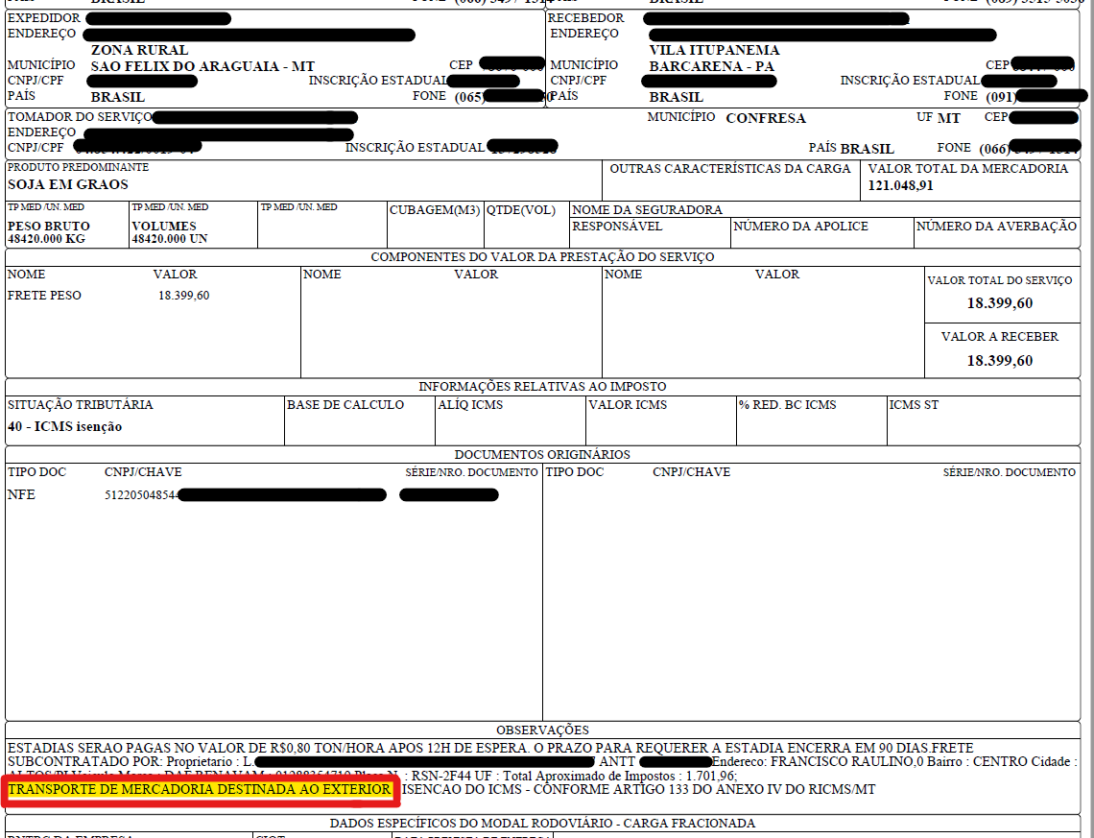

Slide 30
Muito obrigada !!!
Agradeço a todos pela atenção.
(34) 3216-0222
(34) 99888-4976
www.marcelaguimaraes.adv.br
contato@marcelaguimaraes.adv.br

